Slide 1
基于面约束的地下矿的激光SLAM 建图定位方法研究
开题答辩人： | 古雪峰
指导老师 | 王亚飞教授
2021年3月5日

Slide 2
目录
课题意义与国内外研究现状
课题目标与研究内容
研究方法与技术路线
课题创新性
计划进度与预期成果
已有相关工作积累

Slide 3
目录
课题意义与国内外研究现状
课题目标与研究内容
研究方法与技术路线
课题创新性
计划进度与预期成果
已有相关工作积累

Slide 4
地下矿精确建图定位的意义
地下搜救：在坍塌事故发生后由机器人先进入现场探明环境，可以制定相应的应对策略
基建检测：机器人自动定时对指定区域进行巡逻，检测有无安全风险
安全巡逻：监测是否有透水性、火灾、瓦斯、煤尘、有毒有害气体事故和自然灾害的威胁
定位准确
Notes:
卡耐基梅隆大学 于1995年研制成功了Navlab-V无人驾驶汽车，实现了美国东西海岸的无人驾驶实验。在全长5000km的美国洲际高速公路上，96%的路程是自动驾驶的。
斯坦福大学 2005年在美国国防部主办的智能车挑战赛上，斯坦福大学开发的Stanley无人驾驶汽车力压卡内基梅隆大学，夺得第一名。
谷歌 谷歌是最早开始无人驾驶汽车研究的企业之一，其代表着无人驾驶的最高水平。2016年12月13日成立无人驾驶独立公司Waymo，并将无人驾驶打车服务列入进程。
Mobileye 与1999年成立，专注于基于视觉的ADAS系统开发，已经发展为辅助驾驶领域的巨头公司。
以上只是几个比较典型的例子 ，事实上，国内在智能车未来挑战赛的推动下很多高校及企业也在积极开展智能汽车的研究工作。此领域的初创公司更是如雨后春笋般发展起来。地平线、和赛科技、极目科技等等。因此，自动驾驶技术的发展方形未艾。
智能汽车技术的发展非常迅速，成果也非常丰富，但是特斯拉事件、包括谷歌推出的无人驾驶汽车服务只在限定区域开放等表明，距离全工况的自动驾驶的距离还很远。
智能汽车与外部环境组成的是一个大的闭环，环境感知模块对外界环境的障碍物、行人、车辆等目标的位置、状态进行识别，基于此，智能决策系统规划车的轨迹及控制策略，进而控制车辆以合理的方式移动。本车的移动带来与外部环境的交互，再由环境感知模块进行感知。整个是一个闭环系统。可以看出，环境感知系统是整个系统中非常重要的部分。而本课题就关注环境感知系统中的车辆跟踪问题。
多目标跟踪技术是对传感器检测区域内多移动目标的数目及其状态进行估计，为目标运动态势分析及规划决策提供基础。其最早在雷达监控、航空航天领域得到关注与研究，近年来在民用领域的应用越来越多。

Slide 5
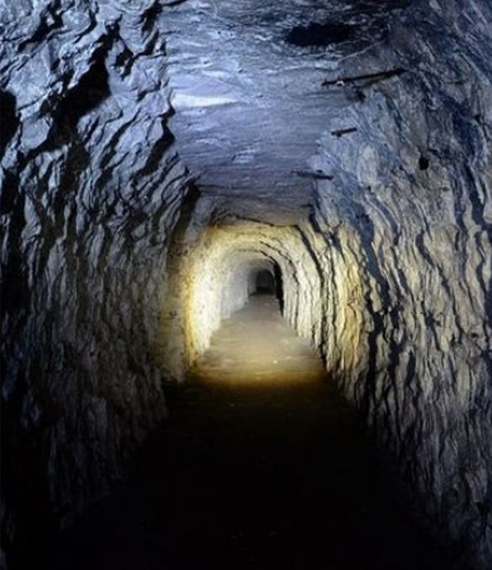
地下矿精确建图定位的难点
无GPS
环境阴暗、潮湿，机器人打滑
路面不平、机器人抖动较大
光照条件差
非结构化表面
Notes:
卡耐基梅隆大学 于1995年研制成功了Navlab-V无人驾驶汽车，实现了美国东西海岸的无人驾驶实验。在全长5000km的美国洲际高速公路上，96%的路程是自动驾驶的。
斯坦福大学 2005年在美国国防部主办的智能车挑战赛上，斯坦福大学开发的Stanley无人驾驶汽车力压卡内基梅隆大学，夺得第一名。
谷歌 谷歌是最早开始无人驾驶汽车研究的企业之一，其代表着无人驾驶的最高水平。2016年12月13日成立无人驾驶独立公司Waymo，并将无人驾驶打车服务列入进程。
Mobileye 与1999年成立，专注于基于视觉的ADAS系统开发，已经发展为辅助驾驶领域的巨头公司。
以上只是几个比较典型的例子 ，事实上，国内在智能车未来挑战赛的推动下很多高校及企业也在积极开展智能汽车的研究工作。此领域的初创公司更是如雨后春笋般发展起来。地平线、和赛科技、极目科技等等。因此，自动驾驶技术的发展方形未艾。
智能汽车技术的发展非常迅速，成果也非常丰富，但是特斯拉事件、包括谷歌推出的无人驾驶汽车服务只在限定区域开放等表明，距离全工况的自动驾驶的距离还很远。
智能汽车与外部环境组成的是一个大的闭环，环境感知模块对外界环境的障碍物、行人、车辆等目标的位置、状态进行识别，基于此，智能决策系统规划车的轨迹及控制策略，进而控制车辆以合理的方式移动。本车的移动带来与外部环境的交互，再由环境感知模块进行感知。整个是一个闭环系统。可以看出，环境感知系统是整个系统中非常重要的部分。而本课题就关注环境感知系统中的车辆跟踪问题。
多目标跟踪技术是对传感器检测区域内多移动目标的数目及其状态进行估计，为目标运动态势分析及规划决策提供基础。其最早在雷达监控、航空航天领域得到关注与研究，近年来在民用领域的应用越来越多。

Slide 6
国内外研究现状
地下矿定位方式
1.基于WIFI/RFID技术的井下人员设备定位、检测1
地下矿SLAM建图定位
1.激光-IMU融合的里程计定位
2.给隧道加标签，设计半监督SLAM定位算法
卢留伟, 王春毅, 顾清华. 基于WiFi/RFID技术的井下监控调度系统[J]. 黄金科学技术, 2011, 19(5).
Chow J F , Kocer B B , Henawy J , et al. Toward Underground Localization: Lidar Inertial Odometry Enabled Aerial Robot Navigation[J]. 2019.
基于深度学习的描述符提取方法的研究呈增长趋势，但是这些描述符的研究与实际SLAM的应用目前是脱离的，大多数情况下是不适用的。

Slide 7
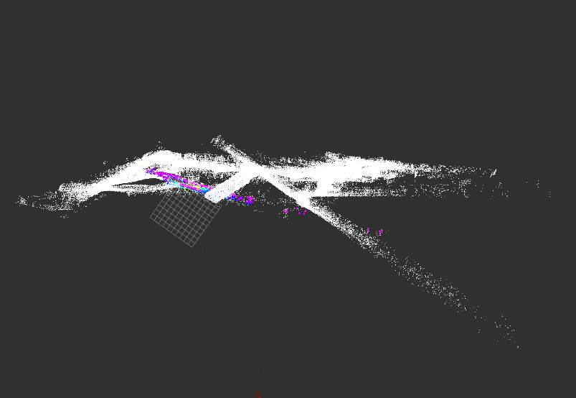
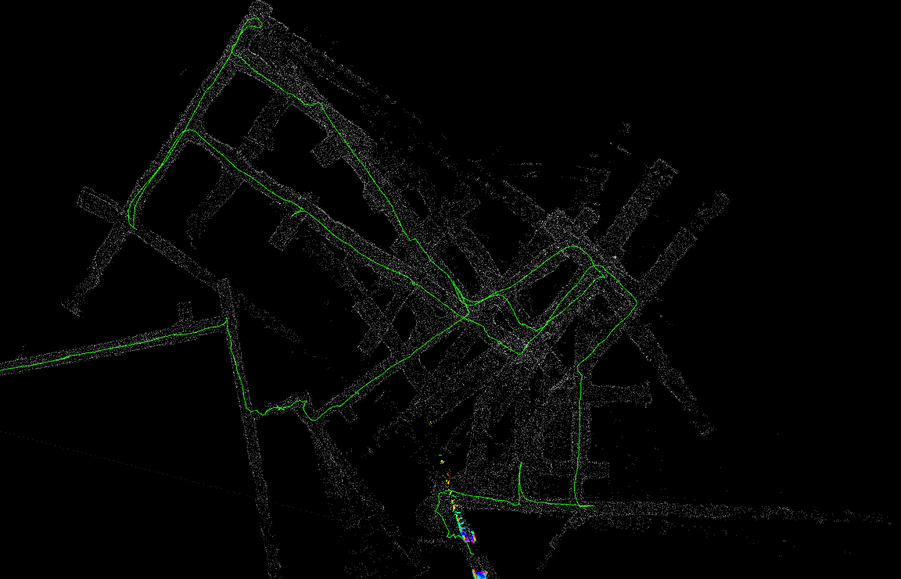
本课题要解决的关键问题
关键问题1：特征稀少的地下矿建图的漂移问题
关键问题2：特征稀少的地下矿回环检测的准确率不高
点云地图漂移
回环检测准确率低
Notes:
基于对以上文献的学习和思考，本课题想采用三维激光雷达作为传感器，基于扩展目标多伯努利滤波器开展多车跟踪的研究。此课题主要基于Karl开展的工作，总结并发掘出一些尚未解决的关键问题。
$P_{G}$表示将两个量测划分为一个集合的概率/可能性
依据pg进行阈值的设定，实现自己的划分。

Slide 8
目录
课题意义与国内外研究现状
课题目标与研究内容
研究方法与技术路线
课题创新性
计划进度与预期成果
已有相关工作积累

Slide 9
课题目标
设计基于平面约束的激光里程计算法，解决特征稀少的地下矿建图的漂移问题
设计基于墙面轮廓约束的回环检测算法，提高地下矿回环检测准确率
Notes:
三个问题的目前的解决办法及不足之处

Slide 10
研究内容
内容一：基于平面约束的激光里程计算法研究
地面几何信息提取
将地面几何信息作为约束加入位姿图优化
将地面几何约束算法设计激光里程计算法，实现前端位姿准确估计
内容二：基于墙面轮廓的回环检测算法研究
墙面几何信息提取算法实现
墙面信息约束的优化函数设计
回环检测算法策略的设计
内容三：激光SLAM系统搭建
Notes:
结合上述的关键问题及课题目标，总结出以下五个研究内容：
课题目标： 实现多车跟踪 解决多车跟踪中遮挡、量测划分等问题
科学问题要在这里提出！

Slide 11
目录
课题意义与国内外研究现状
课题目标与研究内容
研究方法与技术路线
课题创新性
计划进度与预期成果
已有相关工作积累

Slide 12
研究方法
优化
优化
无人驾驶平台实验
研究内容1
文献调研
理论分析
模型/算法构建
仿真分析
算法框架
优化
研究内容2
文献调研
理论分析
模型/算法构建
仿真分析
优化
研究内容3
文献调研
理论分析
模型/算法构建
仿真分析
Notes:
本课题的主要内容为算法开发，因此采取理论分析建模与仿真实验相结合的方法，确保课题顺利开展。
具体来讲，首先针对研究内容1，进行充分的文献调研之后，分析推导及修改算法框架，使其适用于本课题的应用情景，及时地搭建仿真环境，再反过来优化相应的算法模型，保证作为基础的算法框架的有效性。
整个研究方法部分与整体统一，思路清晰。

Slide 13
技术路线
研究调研
技术梳理
框架
理论
设计方案
确定和优化
基于平面约束的激光里程计算法
基于墙面轮廓的回环检测算法
重定位算法
数据集验证
实车验证

Slide 14
目录
课题意义与国内外研究现状
课题目标与研究内容
研究方法与技术路线
课题创新性
计划进度与预期成果
已有相关工作积累

Slide 15
课题创新性
设计适合于自适应尺度描述符的前端匹配算法
设计基于平面约束的激光里程计算法，解决特征稀少的地下矿建图的漂移问题
改进平面提取算法
针对平面约束设计对应的误差函数
设计基于墙面轮廓的回环检测算法研究
针对墙面约束信息的优化函数设计
改进scan context回环检测算法
针对隧道环境的特定回环检测策略设计
激光SLAM系统搭建
Notes:
将基于随机集理论的多目标跟踪算法应用于多车目标跟踪
考虑激光雷达散射特性的车辆量测模型建模及匹配机理研究
考虑车辆出现部分被遮挡情况对多目标跟踪效果的影响
考虑车辆被短时完全遮挡情况下的航迹保持问题

Slide 16
目录
课题意义与国内外研究现状
课题目标与研究内容
研究方法与技术路线
课题创新性
计划进度与预期成果
已有相关工作积累

Slide 17
计划进度
第一阶段：算法设计和开发
2021.1-2021.2 查阅地下矿建图定位相关文献资料，进行相关的研究调研，学习相关的算法，进行理论研究
2021.2-2021.3 总结归纳地下矿定位算法、待解决的问题和任务需求，设计并确立SLAM系统算法实现方案。
2021.3-2021.4 学习开源激光SLAM系统，总结相关算法的优缺点
第二阶段：算法实现
2021.4-2021.5 设计地面提取算法，并针对平面约束设计对应的误差函数
2021.5-2021.6 针对墙面约束信息进行优化函数设计，并改进scan context回环检测算法，针对隧道环境设计特定的回环策略
2021.6-2021.7 完成激光SLAM系统的搭建
第三阶段：算法验证与优化
2021.8-2021.10 在数据集上对算法进行验证优化。
2021.10-2021.11 将算法移植到智能汽车平台去实地场景进行实验验证。
2021.12 完成毕业论文的编写，准备进行答辩
Notes:
进度 仿照刘峰宇师兄做

Slide 18
预期成果
完 设计基于平面约束的激光里程计算法，解决特征稀少的地下矿建图的漂移问题
根据隧道特殊环境设计基于墙面轮廓的回环检测算法，提升隧道环境下的回环检测准确率
将激光里程计和回环检测算法集成到激光SLAM系统上，完成地下矿的建图和定位，并在建图和定位的准确性上有较大的提升
Notes:
预期成果

Slide 19
目录
课题意义与国内外研究现状
课题目标与研究内容
研究方法与技术路线
课题创新性
计划进度与预期成果
已有相关工作积累

Slide 20
已有相关工作积累
对主流的激光SLAM框架有比较多的了解
初步构建起SLAM算法理论知识体系，对国内外对于地下矿的SLAM研究有一定的了解
熟悉实验室无人车的使用，便于后续进行算法的实车验证

Slide 21
谢谢！

